Slide 1

Vote préférentiel
Informations sur la mise en œuvre 2026
Série de webinaires

Slide 2

Ordre du jour
Introduction et instructions
Qu’est-ce que le vote préférentiel (Ranked Choice Voting – RCV) ?
Comment fonctionne le RCV à Washington DC ?
Comment remplir votre bulletin de vote et les erreurs à éviter
Processus de dépouillement
À quoi s’attendre le jour du scrutin
Ressources disponibles sur le RCV
Dates importantes des élections primaires et spéciales
Questions et réponses

Slide 3
Instructions pour le webinaire
Il y aura une session de questions-réponses à la fin, mais n’hésitez pas à soumettre une question quand vous le souhaitez avec la fonction « Q&R » du panneau de commande de la réunion.
Pour poser une question à l’aide de la fonction Q&R :
Saisissez votre question dans la case Q&R. Cliquez sur Envoyer.
Remarque : Cochez « Envoyer de manière anonyme » si vous ne souhaitez pas que votre nom soit joint à votre question dans le Q&R.
Paramètres audio
Quitter la réunion
Discussion
Lever la main
Questions et réponses

Slide 4
Instructions pour le webinaire
Pour poser une question pendant la séance de questions-réponses :
« Levez la main » et attendez d’être désigné(e).
Il vous sera demandé de réactiver votre microphone pour poser votre question.
Il se peut que nous n’ayons pas le temps de répondre à toutes les questions. Si vous souhaitez un suivi, écrivez à DCBOE à l’adresse rcv@dcboe.org.
Rappels importants :
Le Conseil électoral de DC est une agence indépendante et non partisane. Elle ne peut pas émettre d’opinions, ni répondre à des questions de nature partisane.
Nous vous prions de maintenir un échange respectueux.
Veuillez attendre qu’on vous donne la parole avant de formuler vos commentaires. Nous répondrons au plus grand nombre de questions possible.

Slide 5

Vote préférentiel (RCV) à Washington DC
Le RCV est en place !
Lors de l’élection générale de novembre 2024, les électeurs ont voté en faveur de la mesure d’initiative n° 83 (I83), une initiative citoyenne qui a instauré le vote préférentiel (RCV) comme méthode de vote à DC.
Le Conseil du District de Columbia a financé le RCV dans le budget de l’exercice 2026.
La Commission électorale de DC (DCBOE) mettra en œuvre le RCV dans toutes les élections qu’elle administre à compter des élections primaires et spéciales du 16 juin 2026.

Slide 6
Vote préférentiel (RCV) à Washington DC
ÉLECTIONS PRIMAIRES, GÉNÉRALES ET SPÉCIALES
Président et vice-président des États-Unis ;
Maire du District de Columbia ;
Procureur général ;
Président du Conseil du District de Columbia ;
Délégué à la Chambre des représentants des États-Unis ;
Membres du Conseil du District de Columbia ;
Membres du Conseil de l’État pour l’éducation ;
Sénateur des États-Unis ;
Représentant des États-Unis ;
Commissaire consultatif de quartier.

Slide 7
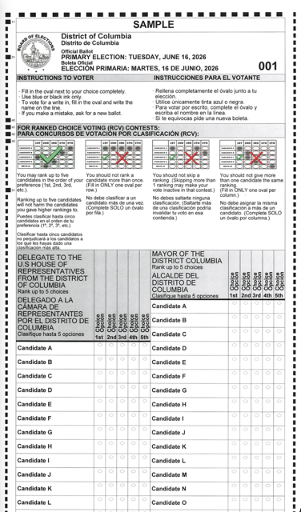
Qu’est-ce que le RCV ET COMMENT ÇA FONCTIONNE ?
Veuillez noter qu’il existe de nombreux modèles de RCV. Le modèle de RCV qui est mis en œuvre à DC a été déterminé par le texte de l’I83, et non par le DCBOE.
Le DCBOE est chargé de rédiger des règlements conformes à la législation.
Le RCV s’appliquera à chaque scrutin comptant au moins trois candidats qualifiés figurant sur le bulletin.
Dans les scrutins à RCV, les électeurs peuvent classer les candidats par ordre de préférence au lieu de voter pour un seul candidat.
Le dépouillement s’effectue par tours successifs jusqu’à ce qu’un candidat recueille la majorité des votes (minimum 50 %).

Slide 8
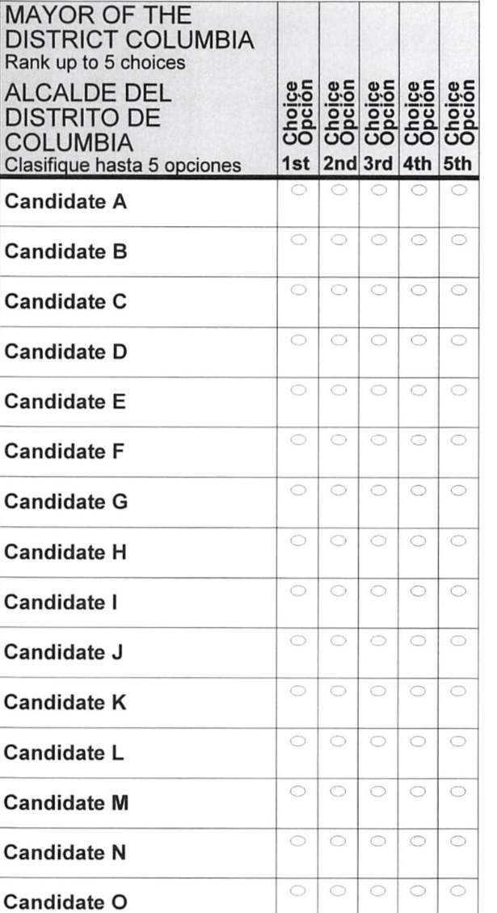

Comment remplir votre bulletin de vote
Sélectionnez un seul ovale par colonne.
Classez un maximum de cinq candidats.
Indiquer des choix supplémentaires n’affecte pas votre 1er choix.
Les électeurs ne sont pas tenus de classer les candidats. Les électeurs peuvent sélectionner un candidat s’ils le souhaitent.

Slide 9
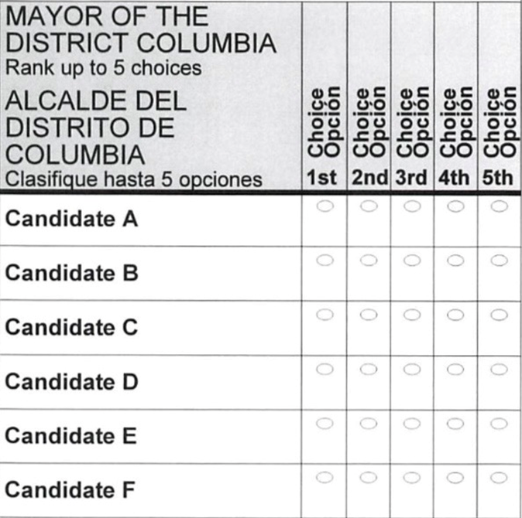
Erreurs à éviter – classement incorrect

Slide 10
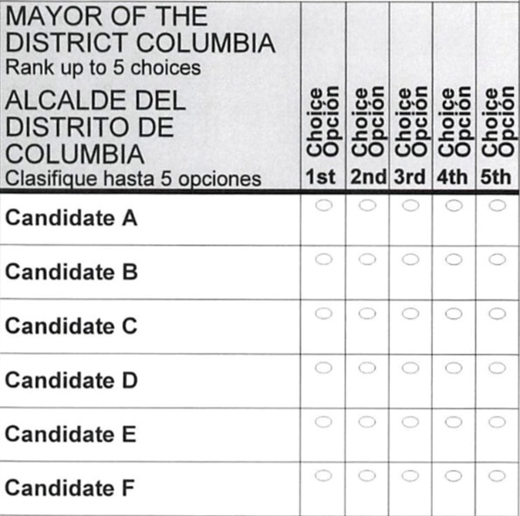
Erreurs à éviter – omissions

Slide 11
Remarque :
Si aucun candidat n’obtient plus de 50 % des voix dans un scrutin, le dépouillement par RCV débutera.
À chaque tour de dépouillement, le candidat ayant obtenu le moins de voix est éliminé du bulletin.
Même si vous pouvez classer jusqu’à cinq (5) candidats dans un scrutin, un seul de vos votes est valable à la fois.
Après avoir choisi votre premier candidat, votre vote lui reste attribué tant qu’il n’est pas éliminé.

Slide 12
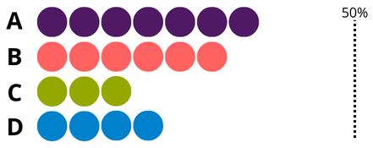
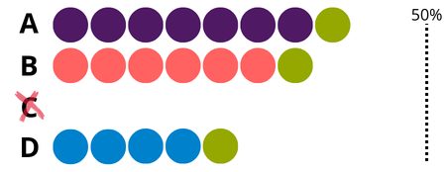

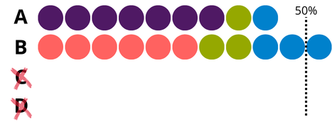
Tour 1
PROCESSUS DE DÉPOUILLEMENT
Les premiers choix sont comptés.
Tour 2
Le candidat ayant obtenu le moins de voix est éliminé. Ces bulletins sont attribués au candidat suivant indiqué par l’électeur.
B
Tour 3
Ce processus se poursuit jusqu’à ce qu’un candidat obtienne la majorité.
VICTOIRE

Slide 13
À QUOI DEVEZ-VOUS VOUS ATTENDRE ?
Vote
Résultats
Il pourrait vous falloir plus de temps pour remplir votre bulletin
Des instruction sur le RCV seront disponibles dans les centres de vote
Les enveloppes de vote par correspondance incluront des instructions sur le RCV
Les rapports de résultats seront différents de ceux des élections précédentes
Adoption des meilleures pratiques d’autres juridictions
La transparence est essentielle
Les résultats seront toujours disponibles sur le site Web du DCBOE
Le calendrier de publication des résultats sera différent des élections précédentes
Le calendrier est en cours d’élaboration
Les résultats préliminaires seront toujours publiés le soir de l’élection

Slide 14

Éducation et sensibilisation
Bientôt disponible
Ressources disponibles
Page du RCV sur le site Web du DCBOE
Outil de simulation du dépouillement électoral
Vidéo explicative
Foire aux questions
Centre de ressources au DCBOE
Fiches pratiques
Présentations en personne et en ligne
Guide de l’électeur
Envois postaux

Slide 15
Dates importantes pour les élections primaires et spéciales du 16 juin 2026
Lundi 11 mai 2026
Le DCBOE commencera l’envoi postal des bulletins de vote à tous les électeurs de DC dûment inscrits.
Du vendredi 22 mai au mardi 16 juin 2026 à 20 h
55 boîtes de dépôt pour vote par correspondance seront disponibles.
Mardi 26 mai 2026
Échéance pour les électeurs inscrits souhaitant modifier leur appartenance politique et dernier jour de réception des demandes d’inscription soumises par voie postale ou électronique
Du lundi 8 juin au dimanche 14 juin 2026
Les centres de vote anticipés seront ouverts de 8 h 30 à 19 h.
Mardi 16 juin 2026 – JOUR DE L’ÉLECTION
Les centres de vote seront ouverts de 7 h à 20 h.
Vous pourrez voter tant que vous serez dans la file d’attente avant 20 h.
Les bulletins de vote envoyés par le service postal américain doivent être oblitérés au plus tard le mardi 16 juin 2026 et reçus au plus tard le vendredi 26 juin 2026 pour être comptabilisés.

Slide 16
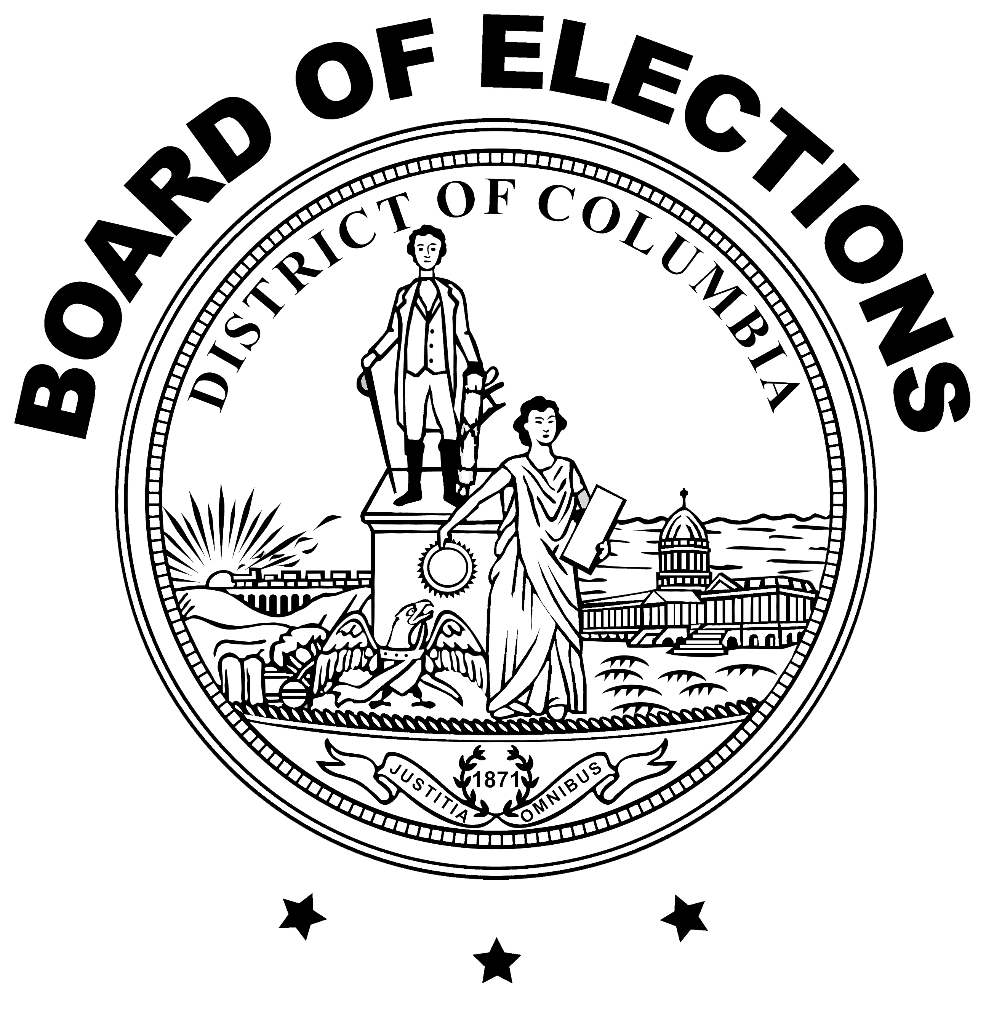
www.dcboe.org
Pour plus d’informations sur les interventions, veuillez contacter :
Outreach@dcboe.org

